Slide 1
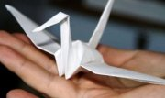
Министерство образования Республики Башкортостан
Муниципальное казенное учреждение Отдел образования
МР Альшеевский район РБ
Муниципальное бюджетное общеобразовательное учреждение
средняя общеобразовательная школа с. Шафраново
Социальный проект
Акция «Белый журавлик»
Работу выполнили:
Семенова Татьяна и
Халилова Вероника

Slide 2


Slide 3
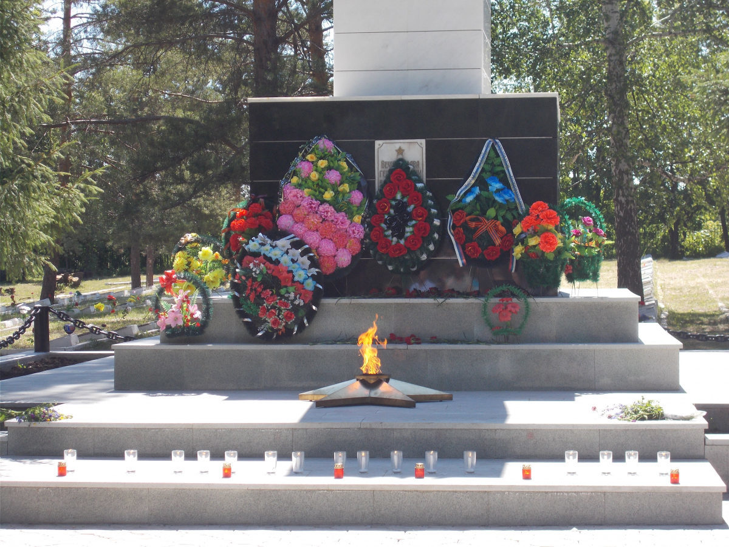
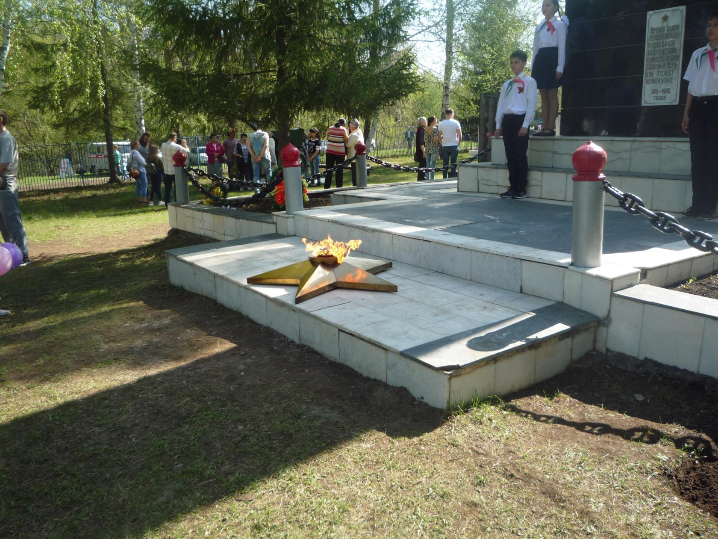
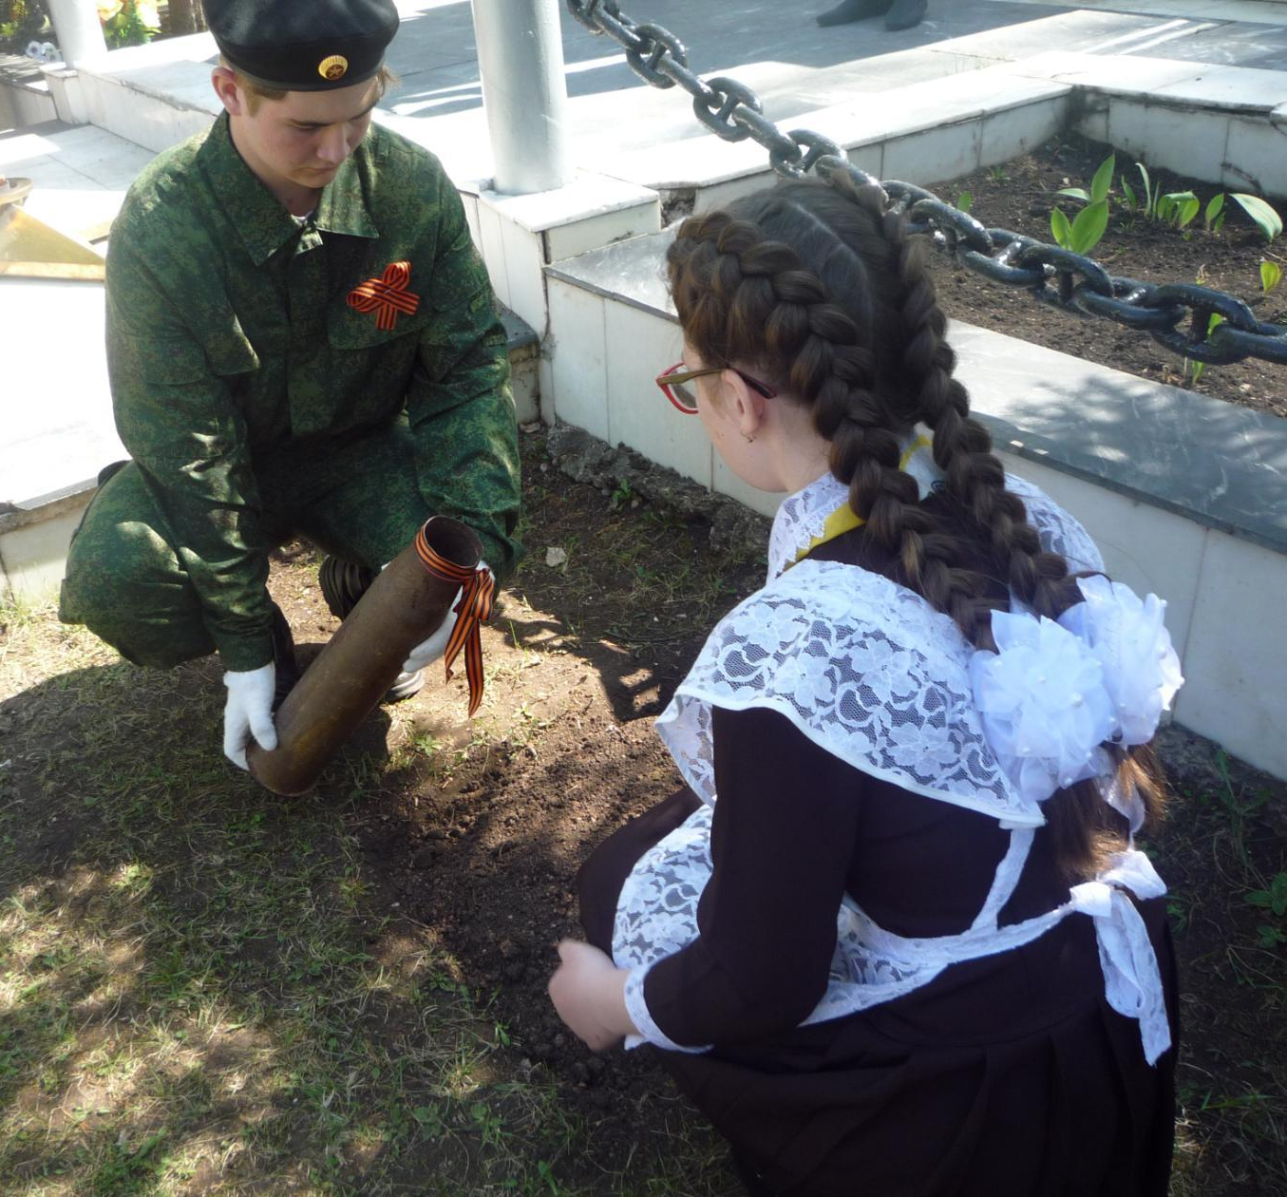

Slide 4
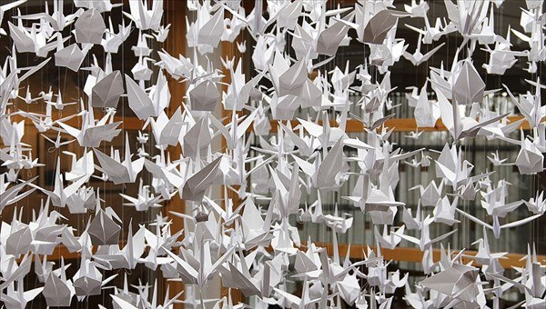

Slide 5
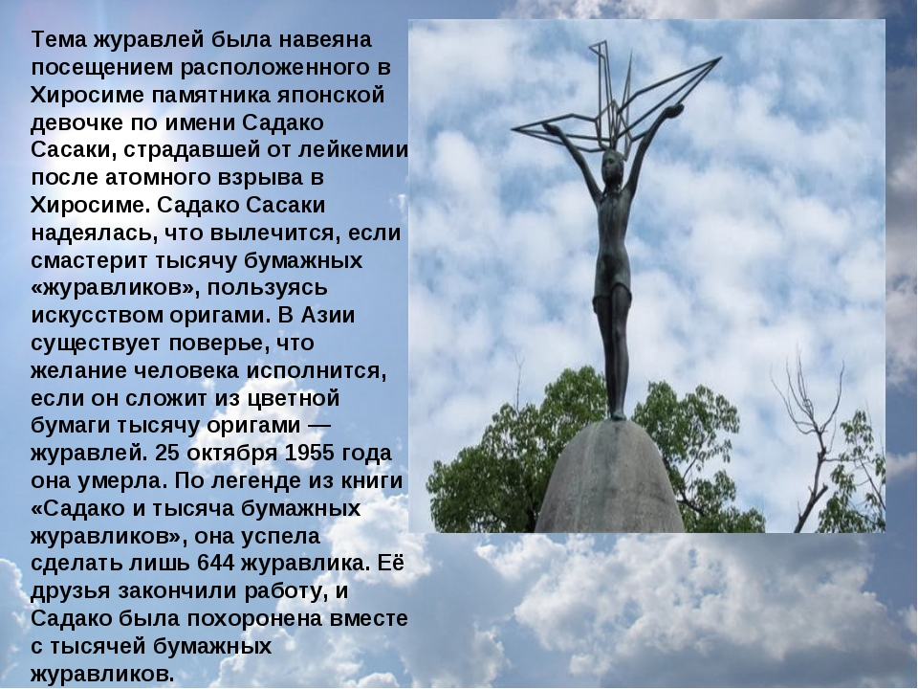

Slide 6
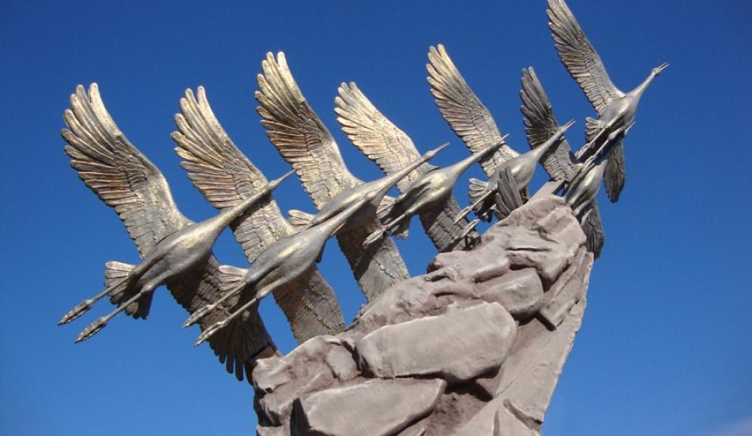
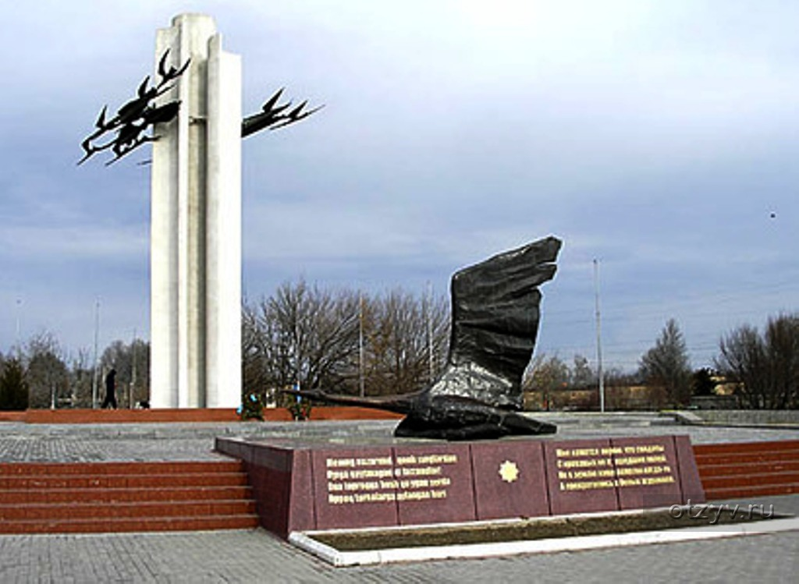
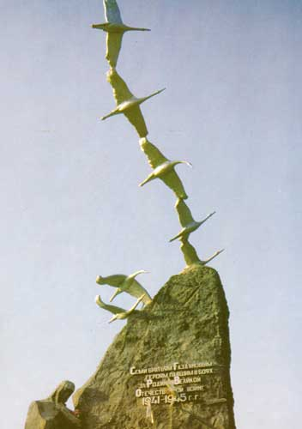
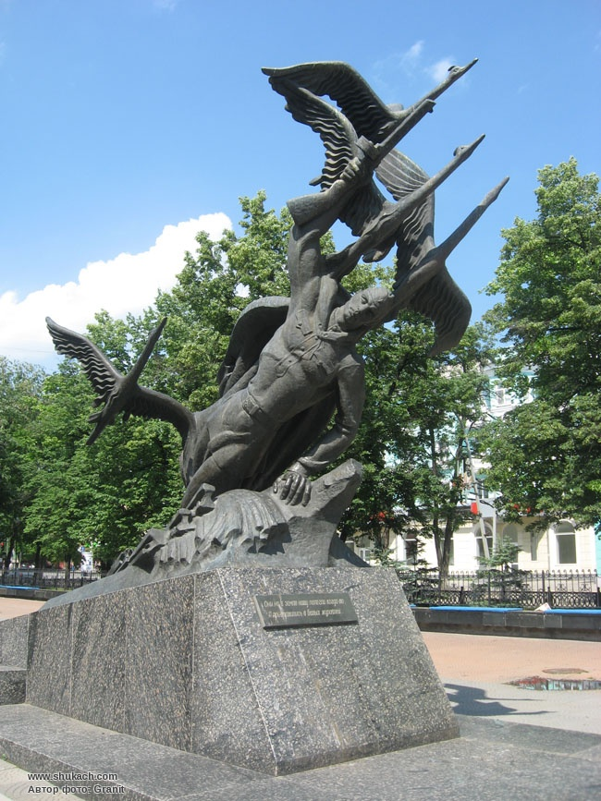
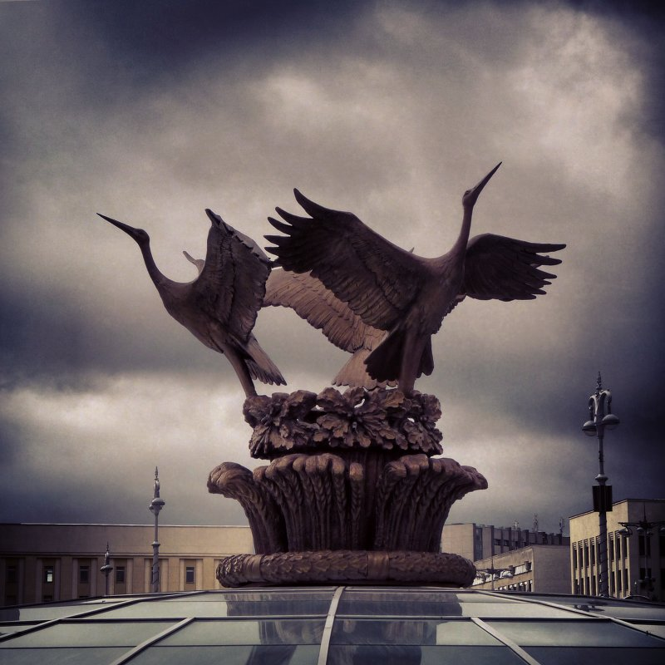
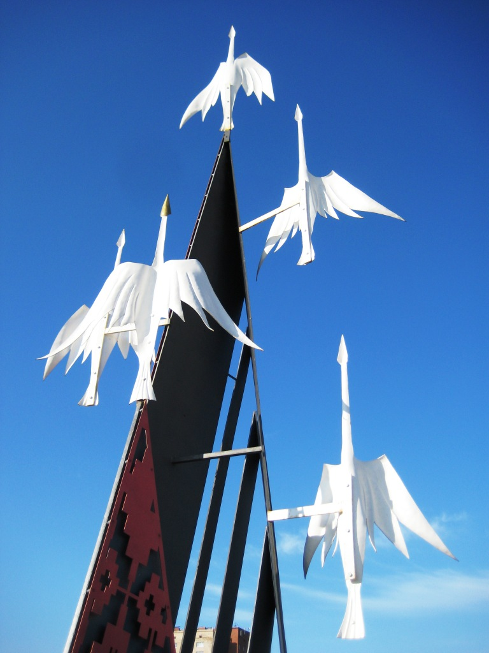
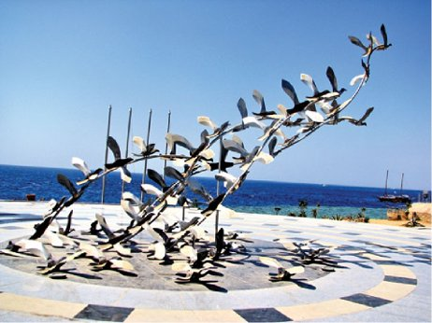

Slide 7


Slide 8
Цель: сделать как можно больше журавликов ко Дню Победы, 9 мая и возложить их на каждой плите братского кладбища.
Задачи:
Провести классный часы в 5-6 классах;
Собрать группу единомышленников;
Научиться собирать журавликов из бумаги;
Провести для ребят 5-6 классов мастер класс.

Slide 9
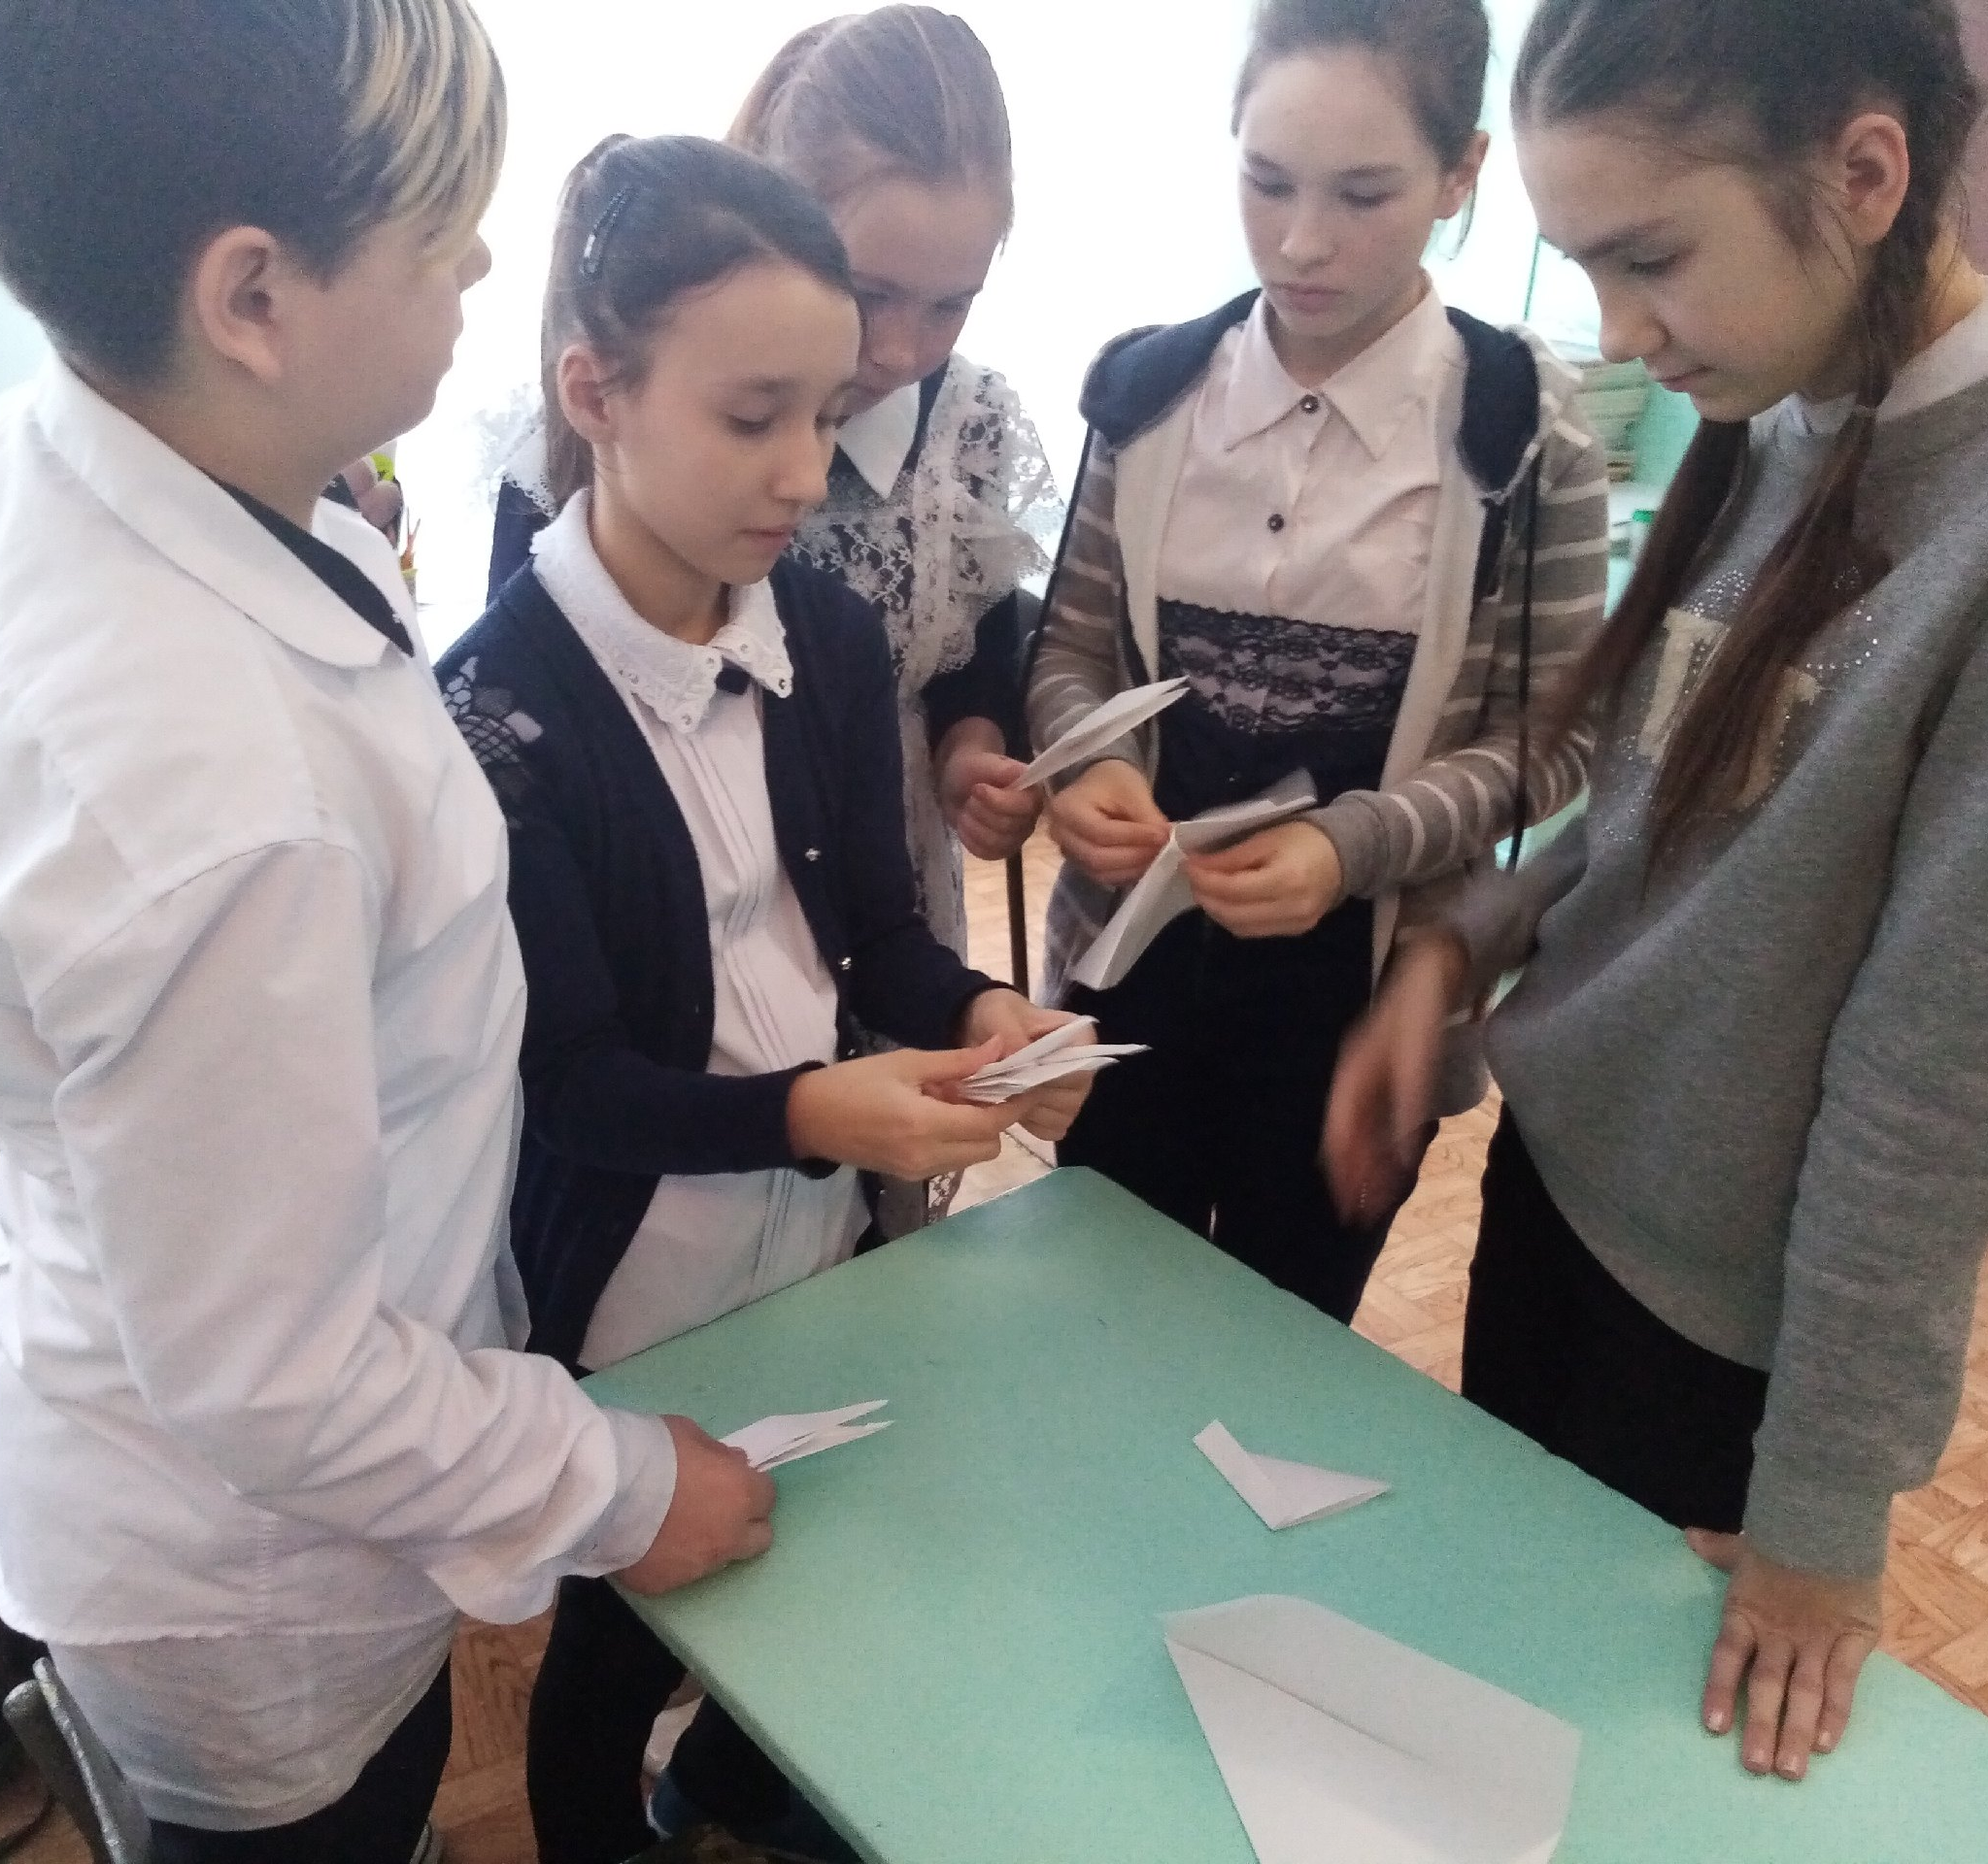
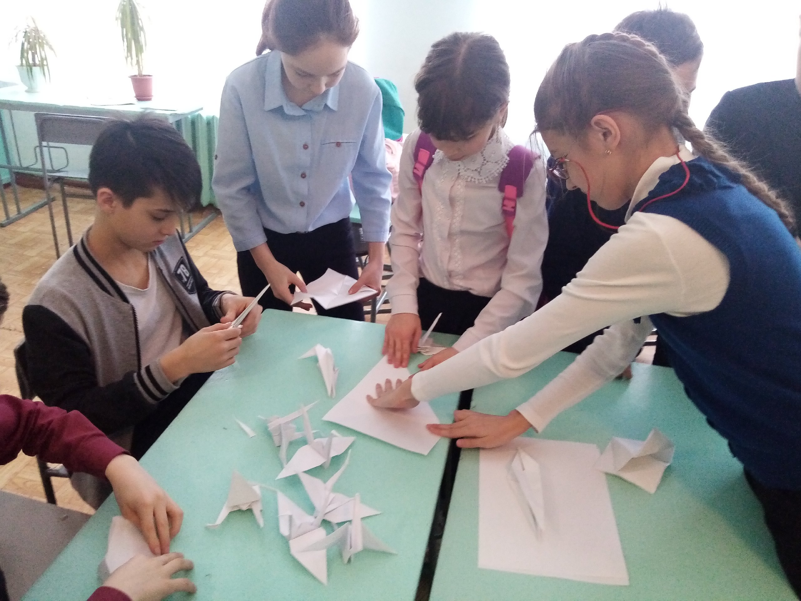
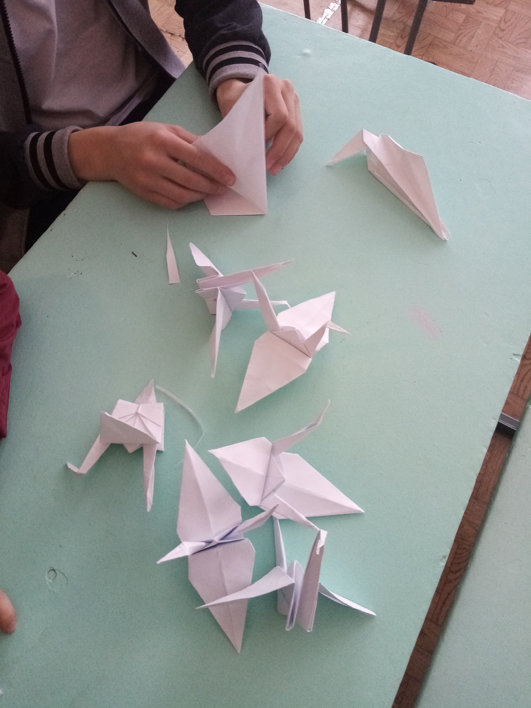
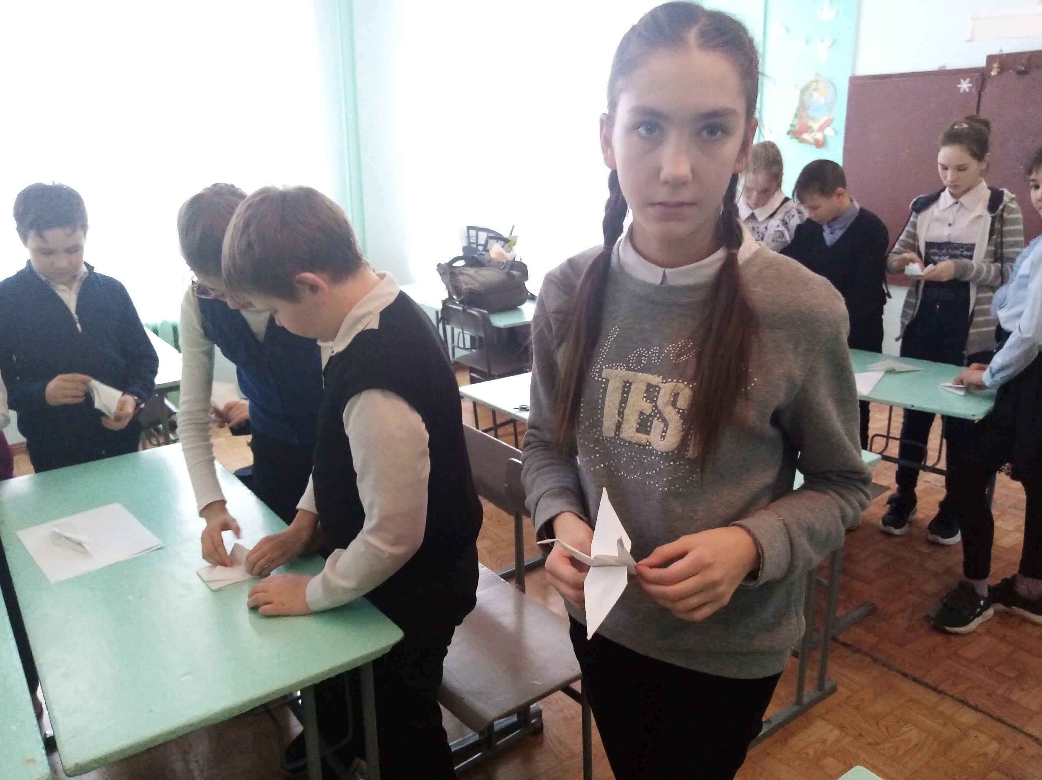
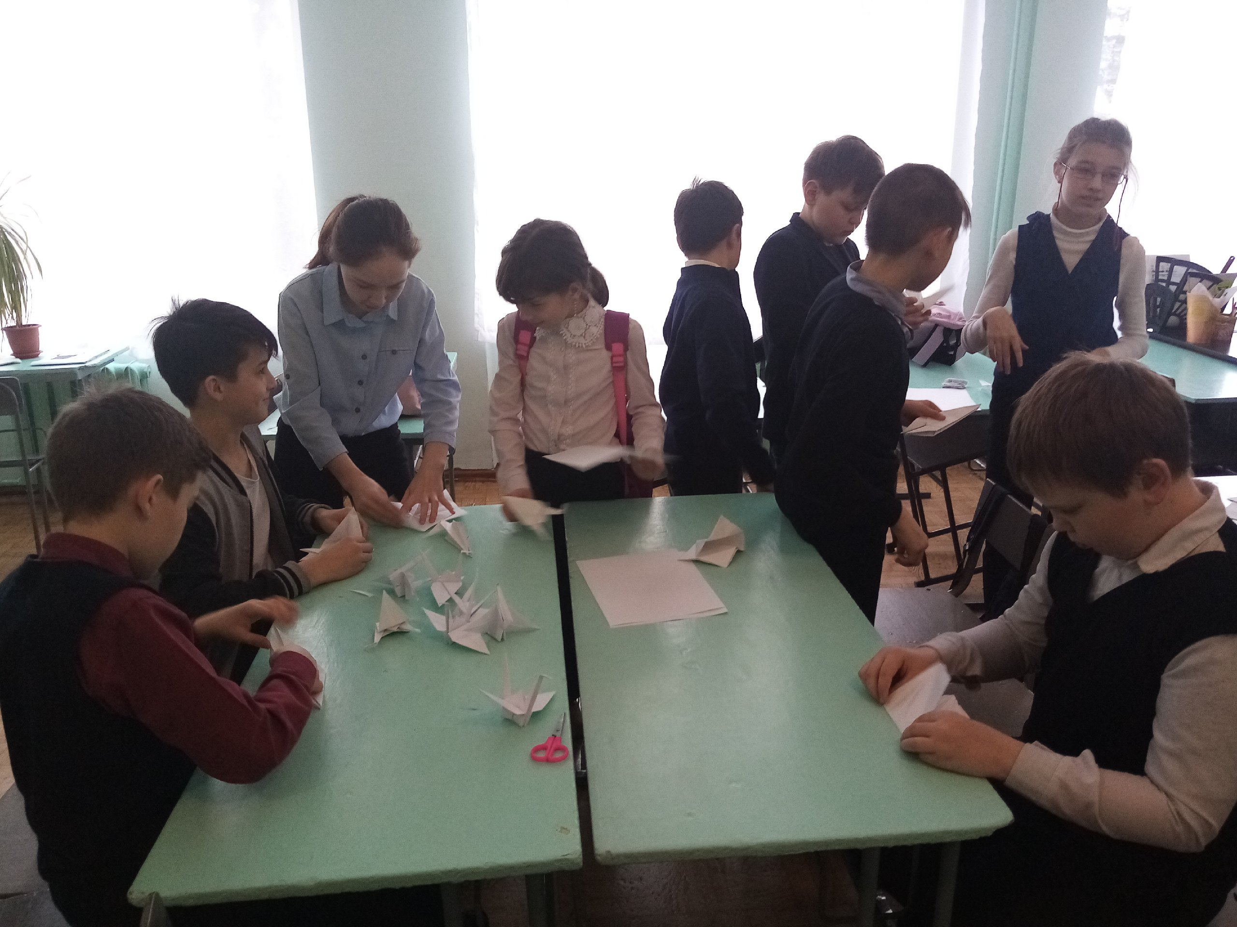

Slide 10
